Slide 1

ESCUELA SUPERIOR POLITÉCNICA DEL LITORAL
Instituto de Ciencias Matemáticas
Ingeniería en Auditoría y Control de Gestión
“Análisis del cumplimiento tributario de una empresa que se dedica a la compra – venta de electrodomésticos ubicada en la ciudad de Guayaquil, para el año 2008”
Presentado por:
María Lourdes Campoverde Cárdenas
Natalí Verónica Crespo Muñoz
GUAYAQUIL – ECUADOR
AÑO
2010

Slide 2

ObjetivoS
Evaluar el cumplimiento tributario para el ejercicio fiscal 2008; es decir, si la gestión tributaria cumple con lo estipulado en las leyes y reglamentos vigentes del SRI.
Comprobar que la compañía ha reflejado adecuadamente las obligaciones tributarias, en función del devengado, habiendo aprovisionado correctamente los riesgos derivados de posibles contingencias fiscales, y;
Verificar si se ha producido su pago efectivo según los plazos y de acuerdo a los requisitos formales establecidos.

Slide 3


Ejecución
Pruebas de control interno.
Diseño de programas de auditoría (Check List).

Slide 4



Propósito:
Evitar contingencias fiscales.
Que la Compañía en caso de existir riesgos importantes implemente las acciones correctivas pertinentes.
ENTREGABLE:
Emitiremos a la Administración de la Compañía los resultados productos de la revisión, por medio de una carta de recomendación.

Slide 5
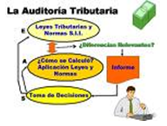
DEFINICIONES BÁSICAS
La Auditoría Tributaria
Proceso sistemático de obtener y evaluar objetivamente las transacciones y acontecimientos económicos que tienen relación directa con los tributos generados por un ente económicamente activo, y comunicar el resultado a las partes relacionadas.

Slide 6


RIESGOS DE AUDITORIA
Errores.- Son actos no intencionales que incluyen equivocaciones al obtener información contable con la que se preparan estados financieros y se determinan impuestos, por omisión o interpretación equivocada de hechos.
Irregularidades.- Distorsiones u omisiones de importes o exposiciones hechas en forma intencional en los estados financieros, incluyendo informes financieros fraudulentos.
Aspectos legales.- Violaciones por la entidad, o por la gerencia o empleados que actúen en nombre de la entidad, de las leyes, regulaciones y reglamentos que tienen jurisdicción sobre la entidad, o sobre uno o más de sus componentes.

Slide 7



Tipos de Riesgo de Auditoría
Riesgo Inherente
Estados financieros, o en un tipo específico de negocio.
Riesgo de Control
- Política débil de control interno.
- Ausencia de procedimientos de control tributario.
- No definición de funciones departamentales.
- Desconocimiento del marco teórico legal vigente
Riesgo de Detección.- Depende de la eficiencia de las pruebas seleccionadas y diseñadas para el equipo de auditoría, y de su aplicación en la práctica

Slide 8

Impuestos
Prestación debida al ocurrir el hecho impositivo que deberían financiar los servicios públicos generales. Son directos e indirectos. Gravan los patrimonios, las rentas, las actividades de producción, distribución, consumo y, en general, los indicios de capacidad contributiva, inclusive los actos de liberalidad.

Slide 9

Clasificación de los Impuestos
Impuestos Directos: (Ej. Impuesto a la Renta)
Impuestos Indirectos: (Ej. Impuesto al Valor Agregado)
Impuestos Reales: (Ej. Impuesto a los Predios Urbanos)
Impuestos Personales: (Ej. Impuesto progresivo a la Renta Global)
Impuestos Proporcionales: (Ej. Impuesto a la Renta de Sociedades)

Slide 10


Cont… Clasificación de impuestos
Tributos : Prestación exigida unilateralmente por el Estado a los particulares para solventar el gasto público.
Contribución: Cuya base para gravarlo es la obtención por el sujeto pasivo (ciudadano receptor) de un beneficio o de un aumento de valor de sus bienes como consecuencia de la realización de obras públicas o del establecimiento o ampliación de servicios públicos.

Slide 11




Cont… Definiciones básicas
Sujeto Activo.- El sujeto activo de este impuesto es el Estado. Lo administrará a través del Servicio de Rentas Internas.
Sujeto Pasivo.- Son sujetos pasivos del impuesto a la renta las personas naturales, las sucesiones indivisas y las sociedades,

Slide 12


ANÁLISIS DE LA EMPRESA
SUJETA A EXAMEN DE AUDITORÍA

Slide 13

Giro Ordinario del Negocio
La Compañía Mundo Hogar S.A. se dedica a la compra – venta al por mayor y menor de todo tipo de electrodomésticos para el hogar, todas las operaciones las maneja en la matriz ubicada en una zona céntrica de la ciudad de Guayaquil.
Todas las operaciones de la Compañía Mundo Hogar S.A. son manejadas desde su oficina matriz, no posee sucursales, empresas relacionadas ni subsidiarias.

Slide 14
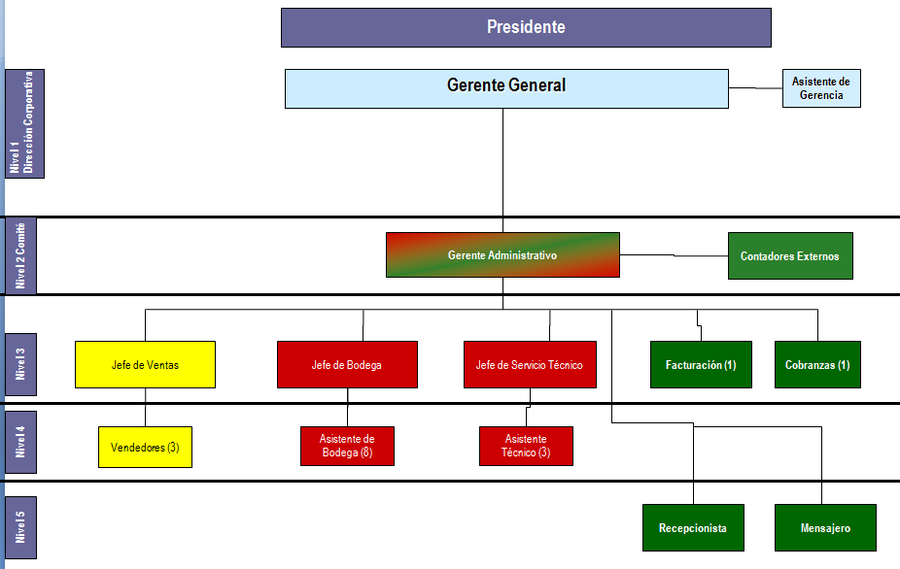
Estructura organizacional

Slide 15
Clientes y proveedores

Slide 16
Cont… Clientes y proveedores

Slide 17


Análisis Funcional
Gerente Administrativo
Área de Ventas
Área de Facturación
Área de Cobranzas
Asistente de Gerencia
Área de Servicio Técnico
Área de Bodega

Slide 18



PLANEACIóN Y EJECUCIÓN DE
LA AUDITORÍA

Slide 19
Diseño y Ejecución de Pruebas de Control
Cumplimiento- Impuesto a la Renta
Cuestionario Control Interno- Check List
Áreas de la Empresa
Cumplimientos – Pagos de Impuestos

Slide 20
Diseño y Ejecución de Pruebas de Control
Prueba de las ventas totales.
Prueba de las compras totales
Prueba de costo de Ventas.
Prueba de nómina.
Prueba de gastos.
Prueba de cálculos declarados de IVA
Prueba de retenciones en la fuente de impuesto a la renta.
Prueba de consistencias entre las declaraciones (Formulario 101: Impuesto a la Renta Sociedades, Formulario 103: Retenciones en la Fuente del Impuesto a la Renta y Formulario 104: Impuesto al valor agregado)
Determinación del anticipo de impuesto a la renta
Prueba de compras e Importaciones
Programas de Auditoria- Pruebas

Slide 21
Observaciones:
6 de 20 comprobantes de retención no han sido entregados por parte de la compañía dentro de los cinco días de acuerdo a lo establecido en la normativa vigente.
3 de 20 comprobantes de retención no fueron emitidos, los mismos reposan junto con la factura de adquisición están en blanco y el monto de la retención asumida por la Compañía Mundo Hogar es de USD$ 789,08.
5 de 20 comprobantes de Retención no se encuentran llenados correctamente de acuerdo al reglamento de comprobantes de venta y retención.
No actúa como agente de retención del impuesto a la renta en las compras cuyos desembolsos de caja chica superan los USD$ 500,00.
La compañía ha incurrido en pagos de US$ 200,49 por concepto de intereses por declaraciones sustitutivas de retención en la fuente e impuesto al valor agregado efectuadas en diferentes meses durante el período sujeto a examen.

Slide 22
Observaciones:
Existe una diferencia significativa en el rubro Gastos de transporte, ya que el monto registrado tanto en libros como en las declaraciones mensuales (103 y 104) no coincide con el monto declarado en el formulario anual 101, existiendo una diferencia de US$ 108.142,51 cuyo monto no se encuentra debidamente soportado.

Slide 23

INFORME para los accionistas

Slide 24
CONCLUSIONES:
Operaciones contabilizadas en el año no cuenta con documentación de respaldo o ésta es insuficiente, como es el caso del Gasto de Transporte cuyo monto supera los USD$ 100,000.00. La Ley de Régimen Tributario Interno requiere que toda transacción esté debidamente documentada.
Existen desembolsos mayores a USD $ 200,000.00 que se han considerado como Gastos no deducibles, debido a que no se vincula con la actividad económica de la compañía y no ayudan a obtener, mantener y mejorar rentas gravadas. Así también se consideraron gastos no deducibles por la diferencia de sueldos de los empleados, es decir sueldo real vs sueldo afiliación IESS.
De igual manera aquellos desembolsos por conceptos de pagos de servicios básicos que no se encuentran a nombre de la compañía.
El recurso humano de la compañía no cuenta con una definición formal de sus funciones, lo que origina una carga de trabajo no equilibrada.
Existe un inadecuado manejo del inventario debido a que no cuentan con un sistema informático en donde se integren todas las operaciones (transacciones) que se realicen en la compañía, originando que las entradas y salidas de Inventario puedan fácilmente ser alteradas, tanto en documentación física como en el programa Excel, es donde se registra la información.

Slide 25
CONCLUSIONES:
Seis de quince empleados de la Compañía Mundo Hogar S.A. no se encuentra afiliado al Instituto de Seguridad Social (IESS), lo que representa el 40% del total del recurso humano.
Existen desembolsos de recursos monetarios indebidos por concepto de multas e intereses superiores a USD$ 200,00 que se originaron por las declaraciones de impuestos tardías o por ciertas declaraciones que han sido presentadas incompletas debido a que no existe un control adecuado de la recepción y entrega de la documentación.

Slide 26
rECOMENDACIONES:
Implementar acciones correctivas para mitigar los riesgos descritos en el Capitulo 2, prioritariamente al correcto manejo del Inventario.
Contar con un sistema contable-tributario integral que permita procesar información confiable y oportuna, con la finalidad que coadyuve en la declaración de impuestos y anexos transaccionales.
Identificar y determinar los gastos no deducibles mensualmente con el fin de corregir a tiempo desviaciones como: Pagos no soportados con la debida documentación.
Presentar mensualmente los estados financieros a la Administración de la compañía con el objetivo de que conozcan la situación real financiera de la empresa y en base a los resultados obtenidos se tomen oportunas decisiones.
Cumplir con las disposiciones vigentes establecidas en el Mandato 8, en lo referente a la obligación que tiene el empleador de asegurar a todos sus empleados al Instituto de Seguridad Social en base al sueldo real percibido.

Slide 27
rECOMENDACIONES:
Analizar la posibilidad de contratar un contador de planta, a fin de llevar un control más eficiente en la contabilización, declaración y registro de sus documentos.
Establecer manuales de funciones que permitan una correcta definición de puestos para cada recurso dentro de la Compañía Mundo Hogar S.A.
Establecer medidas de recepción de los comprobantes de retención emitidos a la Compañía, como verificar si este cumple con los parámetros del Reglamento de Comprobantes de Venta y retención, así como también con el Art. 50 de la Ley Orgánica del Régimen Tributario Interno. De manera que todos los comprobantes de retención recibidos sean considerados en las declaraciones de impuesto al valor agregado así como en la determinación del crédito tributario.
Establecer una política de recepción de documentación ( comprobantes de venta, comprobantes de retención) tanto interna como externa, así como plazos para que la misma sea entregada oportunamente al ente externo que realiza la respectiva contabilización, quien verificará la debida aplicación del porcentaje de retención y lo considerará para la declaración del impuesto a la renta.

Slide 28
GRACIAS POR SU PRESENTACIÓN

